Slide 1
LARUTAN ASAM BASA -1
BY.RAHEL KEMIT

Slide 2
Ada dikenal 3 teori asam basa , Yaitu :
Teori asam basa Arhennius
2. Teori asam basa Bronsted-Lowry
3. Teori asam basa Lewis
Kita akan membahas satu persatu, untuk pertemuan perdana kita akan bahas teori asam basa Arhennius

Slide 4
Pengelompokan Asam Berdasarkan jumlah ion H+ yang dilepaskan
a. Asam monoprotik (melepaskan satu ion H+)
Contoh :
HCl(aq) → H⁺ (aq) + Cl⁻ (aq)
b. Asam diprotik (melepaskan dua ion H+)
Contoh :
H2SO4(aq) → 2H⁺ (aq) + SO4⁻² (aq)
Contoh :
c. Asam tripotik (melepaskan tiga ion H+)
H3PO4(aq) → 3H⁺(aq) + PO4⁻³ (aq)

Slide 5
Pengelompokan Asam Berdasarkan rumus kimianya
a. Asam non oksi (tidak mengandung oksigen)
Contoh:
HF, HCl, HBr, HCN, H2S
b. Asam oksi (mengandung oksigen)
Contoh :
HClO, HNO3, H2SO4, H2CO3, H3PO3, H3PO4
c. Asam organik (asam oksi yang merupakan senyawa organik)
Contoh :
HCOOH, CH3COOH, C2H5COOH, C6H5COOH

Slide 6
Pengelompokan AsamBerdasarkan kekuatannya asamnya , atau
(besarnya derajat ionisasinya dalam air)
a. Asam kuat (derajat ionisasi=1; terionisasi sempurna)
Contoh :
HCl, HBr, HI, HNO3, HClO3, HClO4, dan H2SO4
b. Asam lemah (derajat ionisasi<1; terionisasi sebagian)
Contoh :
HCOOH, CH3COOH, H2CO3, HCN, dan H2S

Slide 7
Contoh Asam dalam Kehidupan Sehari-Hari
Asam askorbat → Dalam buah-buahan dikenal sebagi vitamin C
Asam karbonat → Dalam minuman ringan bersoda
Asam sitrat → Dalam jus jeruk atau buah-buahan
Asam asetat → Dalam cuka dapur
Asam klorida → Dalam asam lambung, pembersih lantai
Asam laktat → Dalam susu asam
Asam fosfat → Dalam bahan pupuk
Asam sulfat → Dalam aki mobil dan bahan pupuk

Slide 13
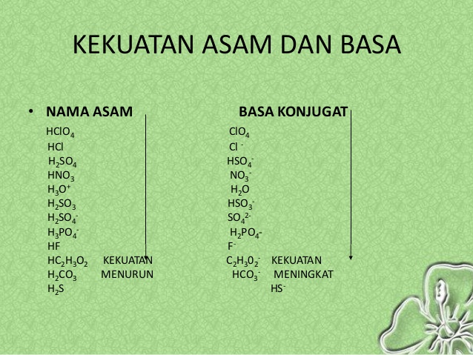

Slide 14
SEKIAN DAN TERIMAKASIH…………
Chayooooo………

